Slide 1







第四节
第四章
几何形体上的积分的应用
一、几何形体的度量
二、物体的质心
三、物体的转动惯量
四、物体的引力
机动 目录 上页 下页 返回 结束

Slide 2
1.1 几何形体上的积分
几何形体：把区间、平面区域、空间区域、曲线弧、
曲面等统称为几何形体。
几何形体的度量：区间、平面区域、空间区域、曲
线弧、曲面等的长度、面积、体积等统称为几何形体
的度量。
对不同的几何形体进行“分割, 替代, 求和, 取极限” ，
给出定义在不同几何形体上的积分。 表述如下：
机动 目录 上页 下页 返回 结束

Slide 3
几何形体上的积分：
对一个定义在闭区间、平面区域、空间区域、曲线弧、
曲面等几何形体上的不同函数 f (M)，如果分别将其
定义域，即将闭区间、平面区域、空间区域、曲线弧、
曲面等不同的几何形体进行“分割, 替代, 求和, 取极限” ，
得出的定积分，二重积分，三重积分，第一型曲线积分
第一型曲面积分等统称为几何形体上的积分。
机动 目录 上页 下页 返回 结束

Slide 4
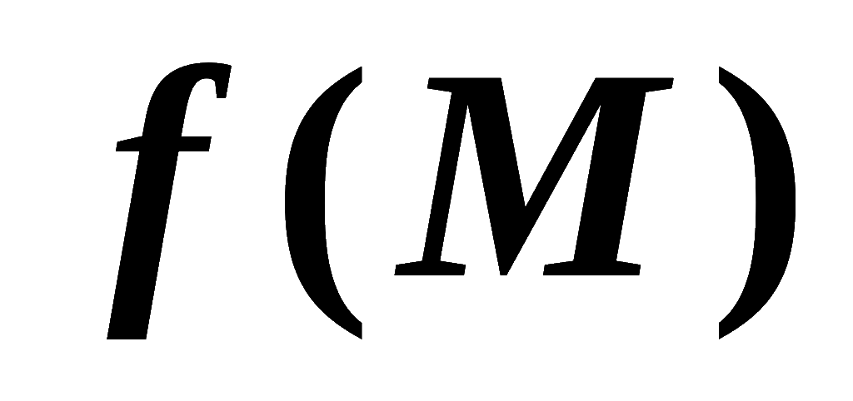
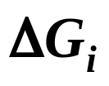

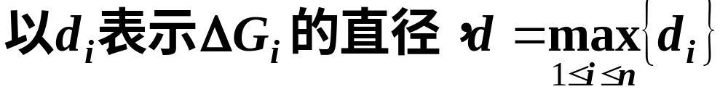
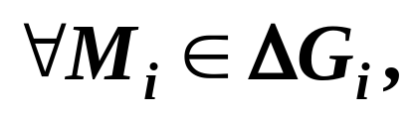
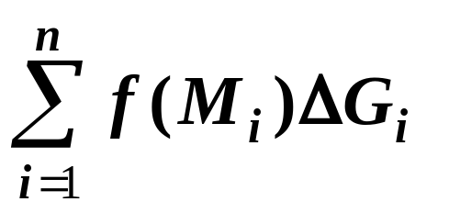
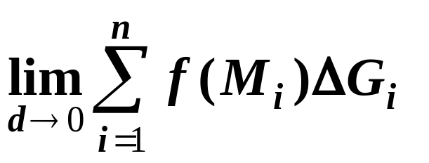
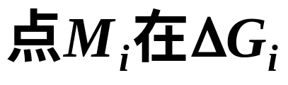

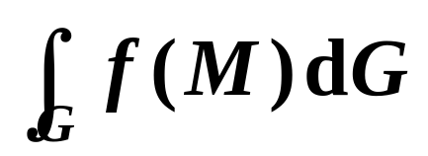
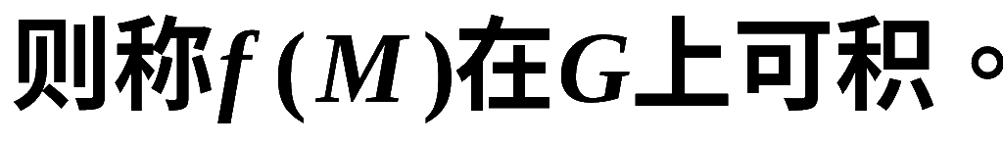
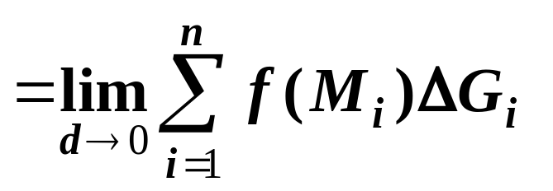
定义：设
是定义在可度量的几何形体G上的有
界函数，把几何形体G分割成 n 个小几何形体
既表示第 i 个几何形体，也表示第 i
个几何形体的度量（长度、面积、体积），
作积分和
如果无论对 G怎么分割，
也无论
如何选取，
存在, 且相等。
记为:
并称为几何形体G上的积分。即
机动 目录 上页 下页 返回 结束

Slide 5
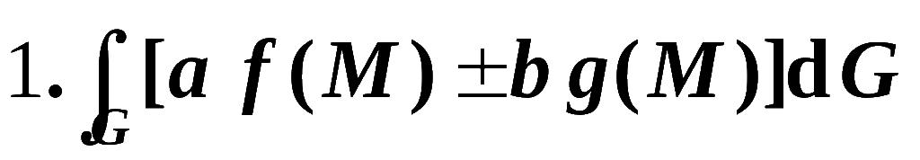
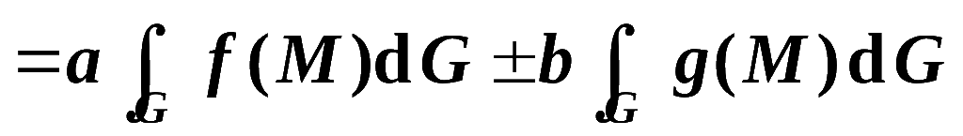
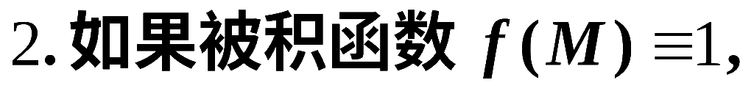
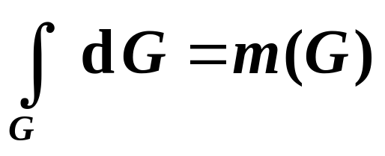
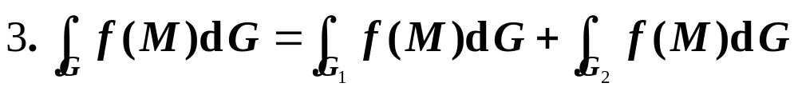
性质
( a,b 为常数)
（G 的度量）
机动 目录 上页 下页 返回 结束

Slide 6
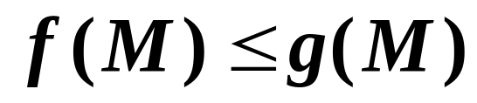
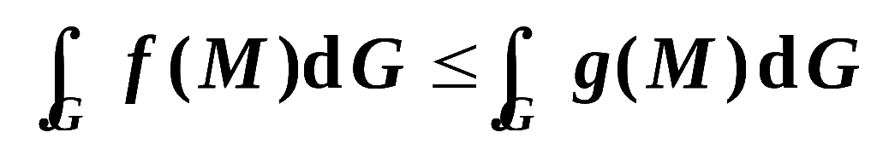
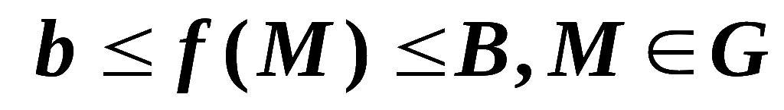
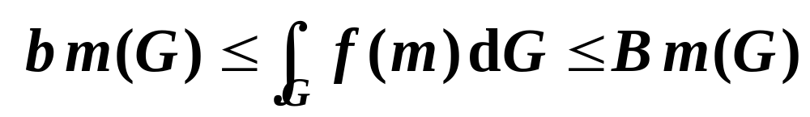
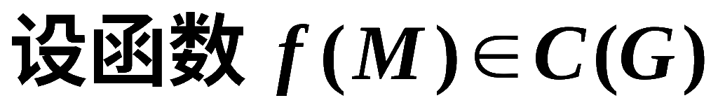
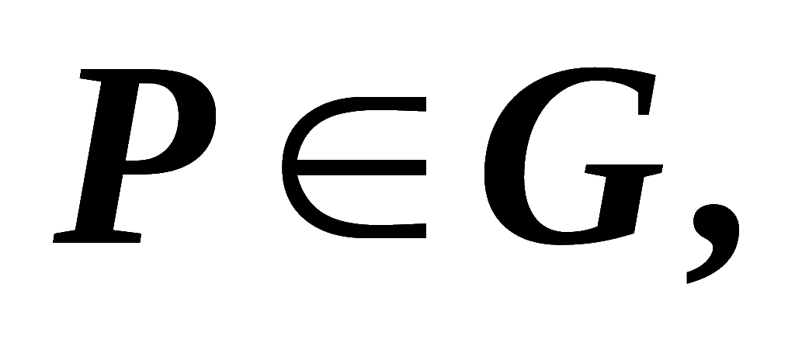
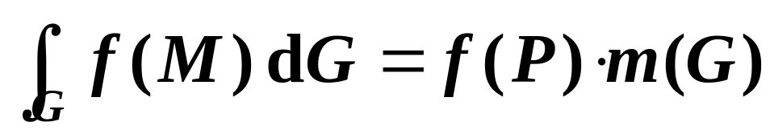
4. 若在G上
则
5. 如果
( m (G) 为 G 的度量 ）
则有
6.(积分中值定理)
则至少存在一点
使
( m (G) 为 G 的度量 ）
机动 目录 上页 下页 返回 结束

Slide 7
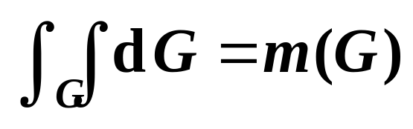
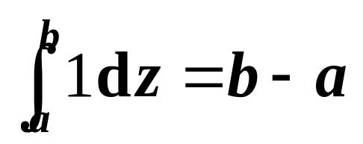
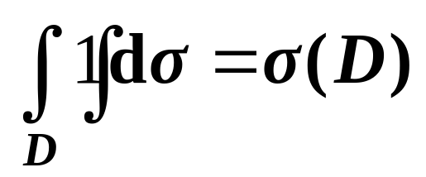
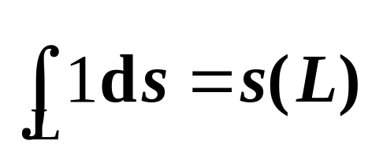
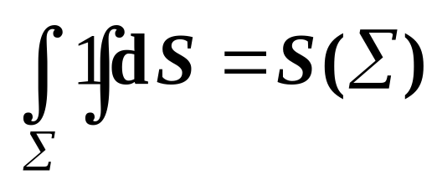
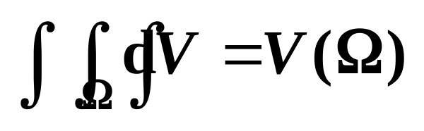
3.3 几何形体上的积分应用举例
（G 的度量）
（区间[a,b]的长度）
（区域D的面积）
（曲线L的长度）
（曲面∑的面积）
（立体Ω的体积）
机动 目录 上页 下页 返回 结束

Slide 8
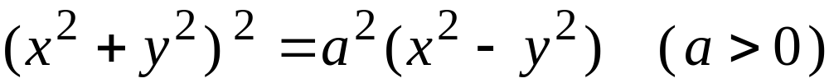
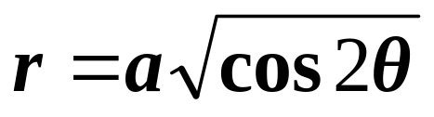

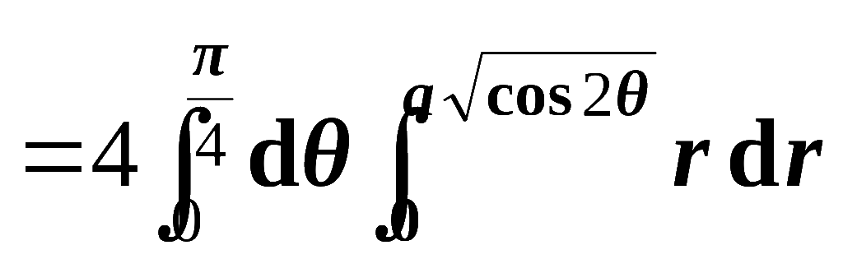
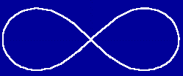
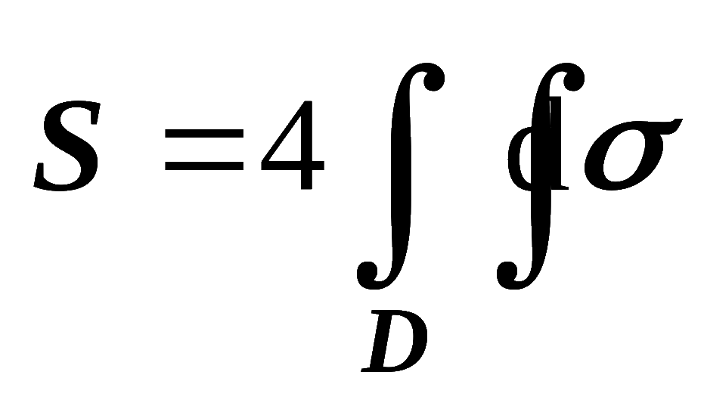


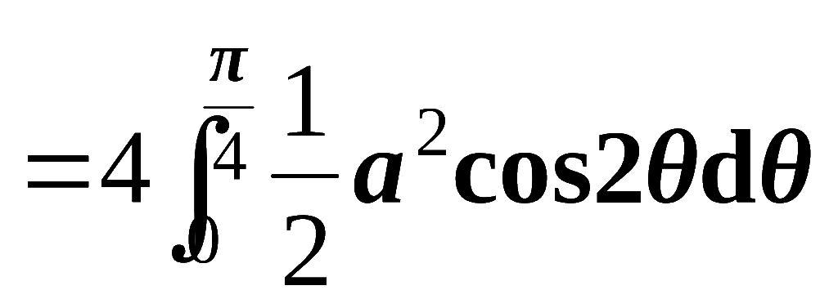
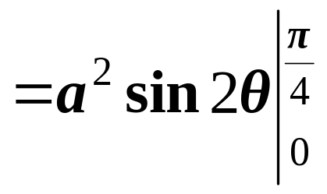
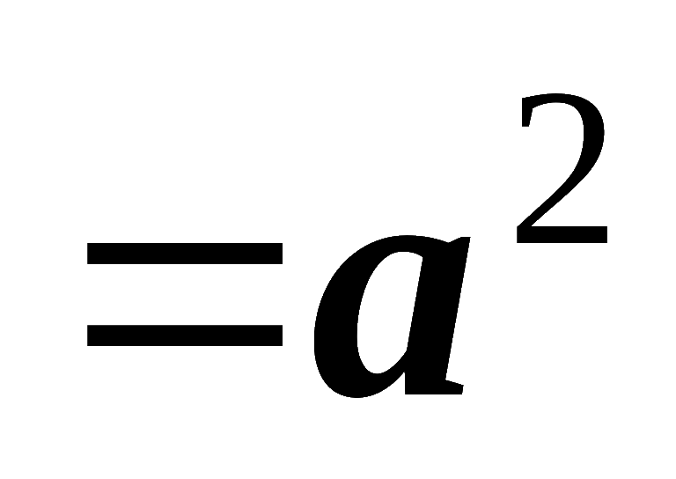
例1. 计算
双纽线L
所围成的区域的面积
解:
极坐标方程为
利用对称性 , 得
机动 目录 上页 下页 返回 结束

Slide 9
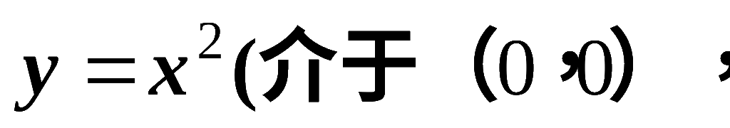
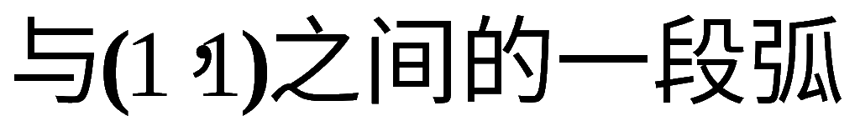
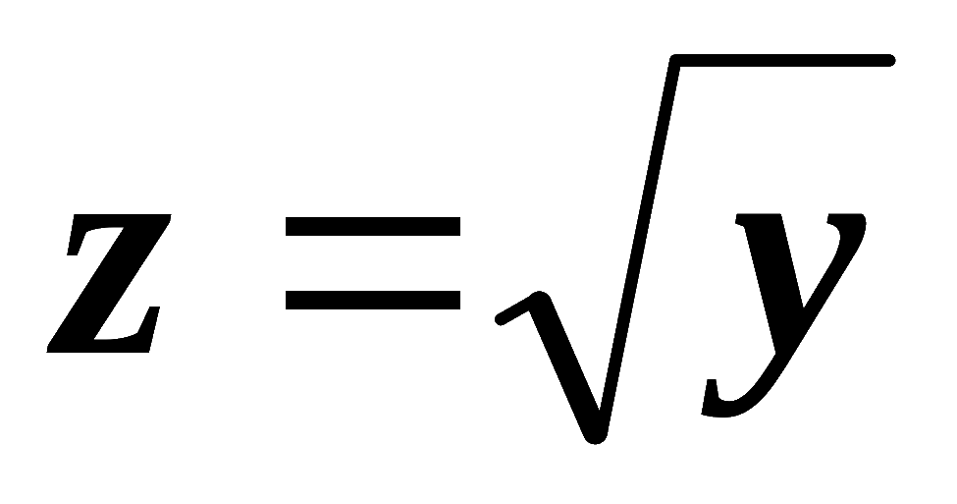
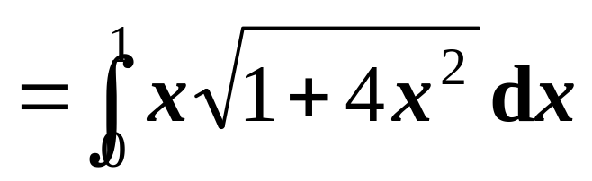
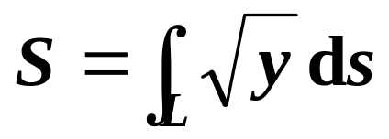
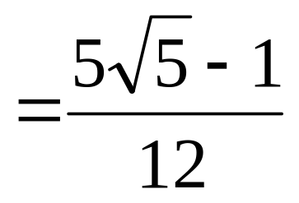
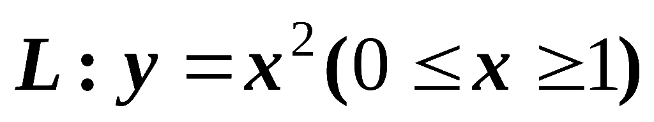
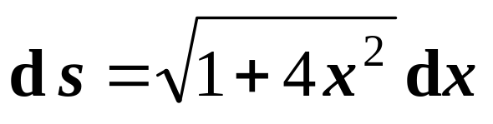
例2. 计算以Oxy面上的曲线L:
为准线，母线平行于z轴且高为
的柱面的面积。
解1:
由第一型曲线积分的几何意义，知所求面积为
机动 目录 上页 下页 返回 结束

Slide 10
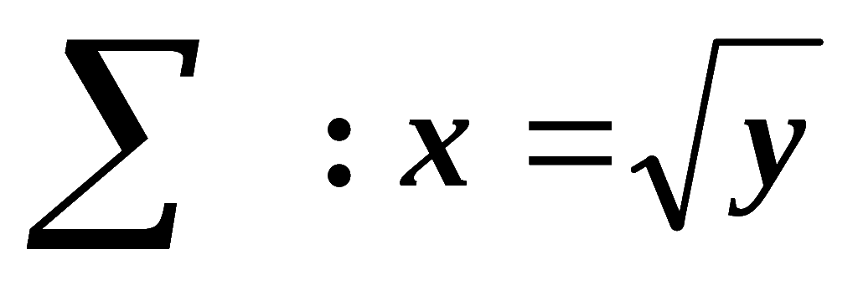
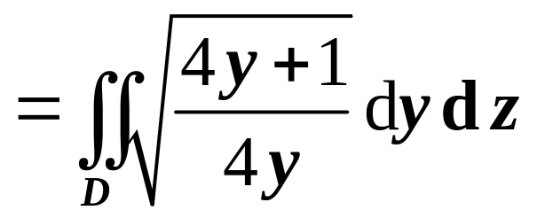
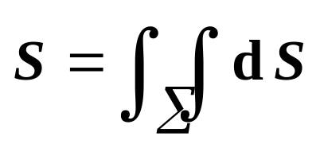
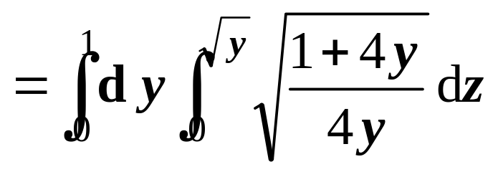
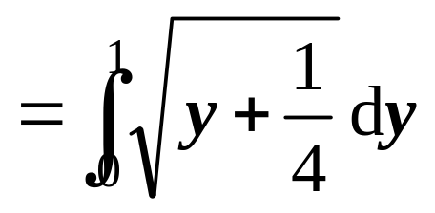
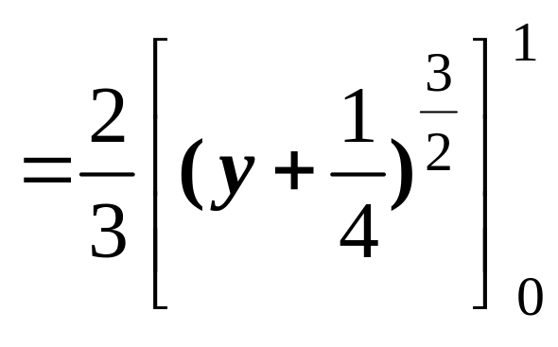



解2:
由第一型曲面积分，知所求面积为
机动 目录 上页 下页 返回 结束

Slide 11



















例3. (如图)求半径为a 的球面与半顶角为α 的
内接锥面所围成的立体的体积.
解: 在球坐标系下空间立体所占区域为
则立体体积为
机动 目录 上页 下页 返回 结束

Slide 12












例4. 计算
与
所围的立体的
体积
解:
所求体积为
机动 目录 上页 下页 返回 结束

Slide 13






若光滑曲面∑方程为
故有曲面面积公式
即
若光滑曲面方程为
则有
机动 目录 上页 下页 返回 结束

Slide 14



若光滑曲面∑方程为
则有
机动 目录 上页 下页 返回 结束

Slide 15








若光滑曲面方程为隐式
且
则
机动 目录 上页 下页 返回 结束

Slide 16




机动 目录 上页 下页 返回 结束

Slide 17













例5. 计算双曲抛物面
被柱面
所截
得的面积 A .
解: 曲面
在 xoy 面上投影为
则
机动 目录 上页 下页 返回 结束

Slide 18








2. 物理应用举例
（1）质心问题
1.设空间一个质点 P (x, y, z),质量为m,则分别称
为质点P对坐标面 Oyz, Ozx, Oxy 的静力矩。
2.设空间一个质点系
质量分别为
规定质点系对坐标面 Oyz, Ozx, Oxy 的静力矩分别为
机动 目录 上页 下页 返回 结束

Slide 19








质点系
的质量为
设质点系的质心坐标为
由力学知,
则
机动 目录 上页 下页 返回 结束

Slide 20






由力学知,
则
机动 目录 上页 下页 返回 结束

Slide 21












设质量为 m 的物体，占有几何形体 Ω ，其密度为
求该物体的质心坐标.
在Ω上点(x, y, z)处取一小块 d Ω ,看做
质点,则其质量为
其对坐标面 Oyz, Ozx, Oxy 的静力矩
分别为
几何形体 Ω的质量
机动 目录 上页 下页 返回 结束

Slide 22












设物体的质心坐标为
则得质心坐标：
机动 目录 上页 下页 返回 结束

Slide 23




则得形心坐标：
机动 目录 上页 下页 返回 结束

Slide 24












例6. 求曲面
所围成的立体的质心。假设密度为常数。
解：
由质心坐标公式：
而
故
机动 目录 上页 下页 返回 结束

Slide 25















由于
因此
质心坐标为
机动 目录 上页 下页 返回 结束

Slide 26





例7 求心形线
所围图形的形心坐标。
解：由心形线的坐标公式
由对称性可知
机动 目录 上页 下页 返回 结束

Slide 27







例8 求心形线
所围图形的形心坐标。
机动 目录 上页 下页 返回 结束

Slide 28





机动 目录 上页 下页 返回 结束

Slide 29





机动 目录 上页 下页 返回 结束

Slide 30

机动 目录 上页 下页 返回 结束

Slide 31














机动 目录 上页 下页 返回 结束

Slide 32
机动 目录 上页 下页 返回 结束

Slide 33








因此
形心坐标为
机动 目录 上页 下页 返回 结束

Slide 34





（2）物体的转动惯量
假设质量为m的质点P 绕定轴 l 旋转， P 到定轴 l 的距
离为 r , 质点P 绕定轴 l 的转动惯量定义为：
空间一个质点系
质量分别为
定义质点系
机动 目录 上页 下页 返回 结束

Slide 35







问题：某物体占有几何形体Ω，
其密度函数为
求其对坐标轴的转动惯量。
在点(x , y , z) 处取微元 dG ,
近似看做为一个点 dG ,
质量为
对 z 轴的转动惯量微元为
对 x 轴的转动惯量微元为
对 y 轴的转动惯量微元为
机动 目录 上页 下页 返回 结束

Slide 36






因此物体 对x ,y, z 轴 的转动惯量分别为:
机动 目录 上页 下页 返回 结束

Slide 37












例9.设一物体质量分布均匀，密度ρ=1占有空间区域：
求其对坐标轴的转动惯量.
解: 如图
对 x 轴 的转动惯量分别为:
（利用轮换对称性）
机动 目录 上页 下页 返回 结束

Slide 38


同理
对 y, z 轴 的转动惯量分别为:
机动 目录 上页 下页 返回 结束

Slide 39














可用球面坐标替换解:
设球
所占域为
则
(用球坐标)
机动 目录 上页 下页 返回 结束

Slide 40











例10. 计算半径为 R ,中心角为
的圆弧 L 对于它的对
称轴的转动惯量I (设线密度ρ = 1).
解: 建立坐标系如图,
则绕 x 轴的转动惯量
机动 目录 上页 下页 返回 结束

Slide 41










（3）物体的引力
质量分别为
的质点
的引力为
K 为引力常数
机动 目录 上页 下页 返回 结束

Slide 42






问题：某物体占有几何形体Ω，
其密度函数为
求其对质量为m的的质点 P (x, y, z)的引力。
利用元素法,在点(x,y,z) 处取一小块dG，质量为dm,
近似看做一质点，它对质点P的引力元素
P
K为引力常数
引力元素在三坐标轴上的投影分别为
机动 目录 上页 下页 返回 结束

Slide 43







机动 目录 上页 下页 返回 结束

Slide 44












例11. 面密度为常数ρ的截圆锥
对位于圆锥顶点(0,0,0)处的质量为m的质点的引力.
解: 利用对称性知引力分量
机动 目录 上页 下页 返回 结束

Slide 45






机动 目录 上页 下页 返回 结束

Slide 46



2) 若曲面为参数方程,
只要求出在参数意义下dS
的表达式 ,
也可将对面积的曲面积分转化为对参数的
二重积分.
曲面的参数方程为
则曲面的法向量为
机动 目录 上页 下页 返回 结束

Slide 47





其面积元素为
即
机动 目录 上页 下页 返回 结束

Slide 48












例12. 假设静电荷分布在半径 R 的球壳
上，其分布密度为
求曲面上电荷总量。.
解:
取一小块dS,看做一点，电荷量为
电荷总量
的参数方程为
机动 目录 上页 下页 返回 结束

Slide 49








机动 目录 上页 下页 返回 结束

Slide 50








机动 目录 上页 下页 返回 结束

Slide 51


备用题
设有一高度为
( t 为时间) 的雪堆在融化过程中,其
侧面满足方程
设长度单位为厘米,
时间单位为小时,
已知体积减少的速率与侧面积成正比
(比例系数 0.9 ),
问高度为130 cm 的雪堆全部融化需要
多少小时? (2001考研)
机动 目录 上页 下页 返回 结束

